Slide 1
PRACA KOMISJI JĘZYKÓW OBCYCH NA KOLOROWO

Slide 2
Akademia do Dnia Niepodległości dla nauczycieli i młodzieży – 9.11.2013r. Organizator – N. Trela, wykonawcy – uczniowie kl. 2F, 2A, 1C, 1D, 3H

Slide 6
Akademia do Dnia Niepodległości dla rodziców – 18.11.2013 Organizator – N. Trela, wykonawcy – uczniowie kl. 2F, 2A, 1C, 1D, 3H

Slide 11
Promocja szkoły dla gimnazjalistów powiatu mieleckiego – 21.12.13 Organizatorzy – N. Trela, L. Rybak, A. Kusek. Wykonawcy – uczniowie kl. 2F, 2A, 1C, 1D, 4F, 3F, studentka WSGiZ Goście – 150 uczniów wraz z opiekunami z 6-u gimnazjów powiatu mieleckiego.

Slide 16
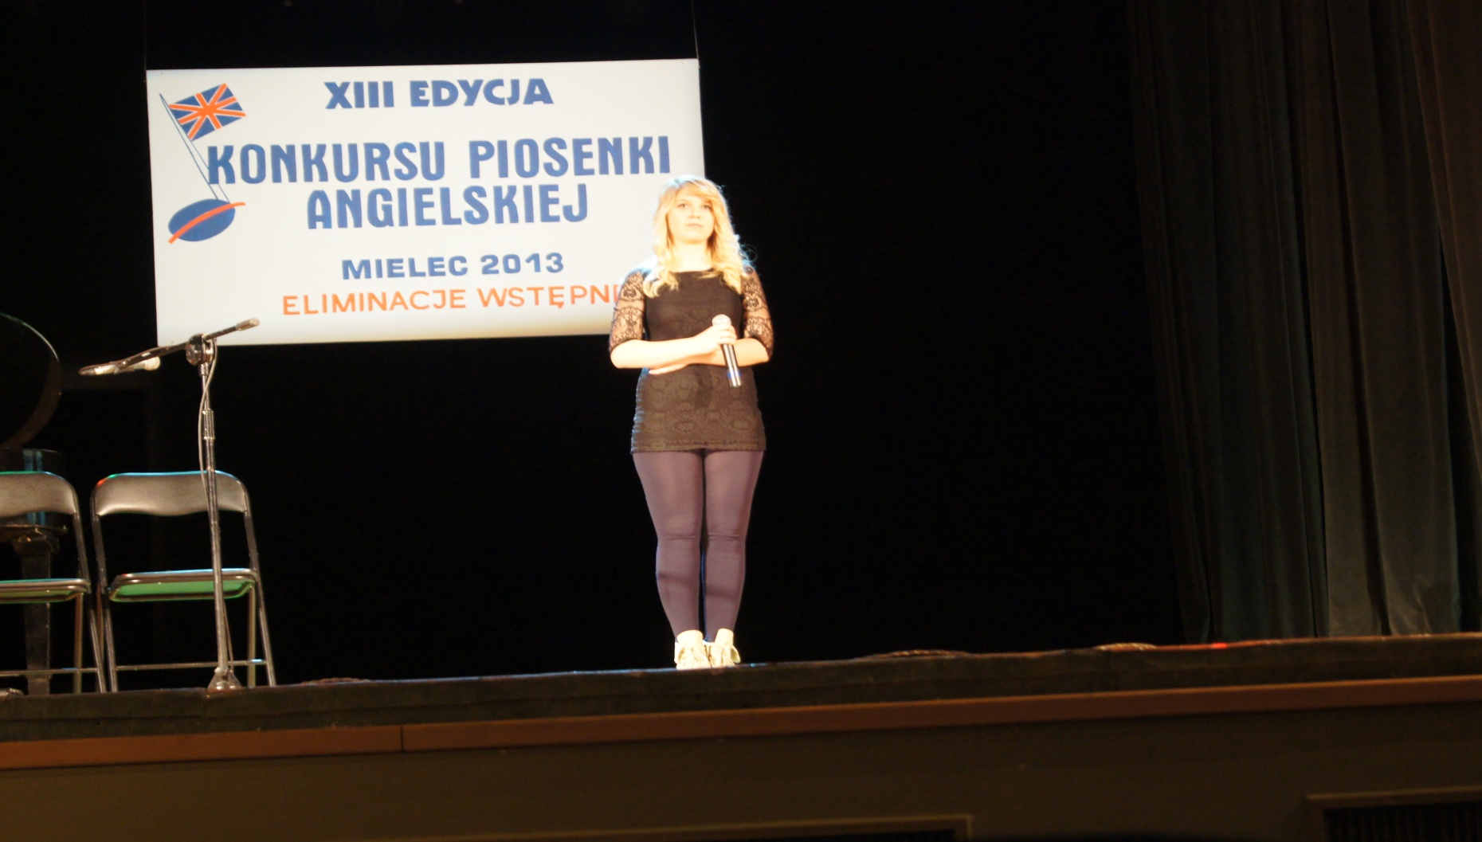
Konkurs Piosenki Anglojęzycznej w Mielcu – 18.03.13 Uczestnicy :
Wioletta Chudy – 2F ( op. N. Trela)

Slide 17
Joanna Gruszka 2F ( op. N. Trela)

Slide 18
Adrian Jasionek 2E ( op. L.Rybak)

Slide 19
Agnieszka Zielińska 4F ( op. L. Rybak) wyróżnienie

Slide 20
Konkurs Teatrów Obcojęzycznych w Tarnobrzegu – 21.03.2013 Organizatorzy – N. Trela, L. Rybak Uczestnicy – uczniowie klas 2F, 3H, 4E

Slide 21
PRZEDSTAWIENIE KUBUŚ PUCHATEK

